Slide 1


Туризм
Туризм — это деятельность, связанная с перемещением людей из одного места в другое с целью отдыха, познания новых культур
Туризм — это путешествия людей в другие страны или регионы с определённой целью, а поход — это путешествие по заранее определённому маршруту с активными способами передвижения.
Турист-человек, совершающий такие путешествия

Slide 2
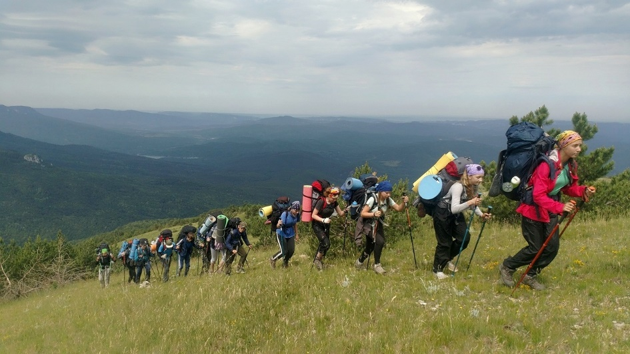
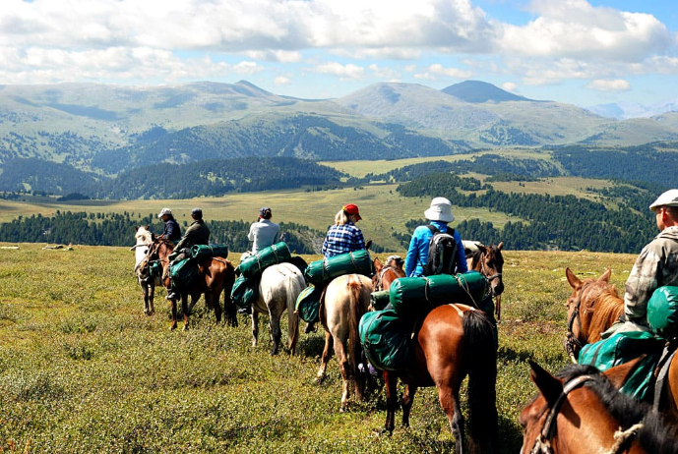
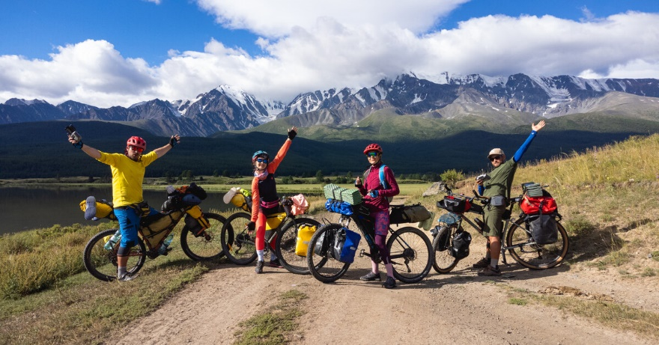
Виды Туризма
Конный туризм — вид активного отдыха и спортивного туризма с использованием животных (лошадей, мулов, пони, ослов, верблюдов и т. п.)
Пешеходный туризм — это активный отдых, во время которого участники проходят маршруты пешком.
Велосипедный туризм (велотуризм) — вид туризма, в котором велосипед служит главным или единственным средством передвижения.

Slide 3
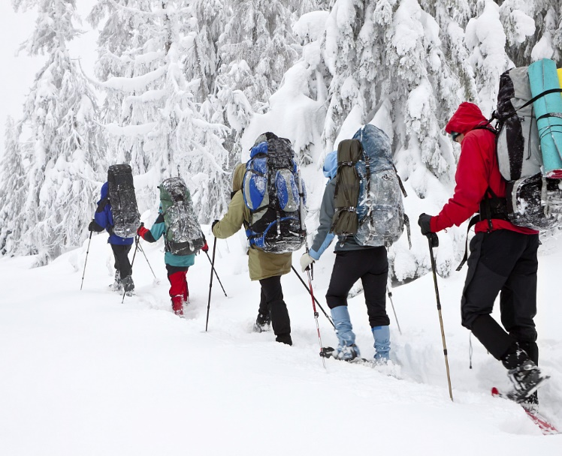
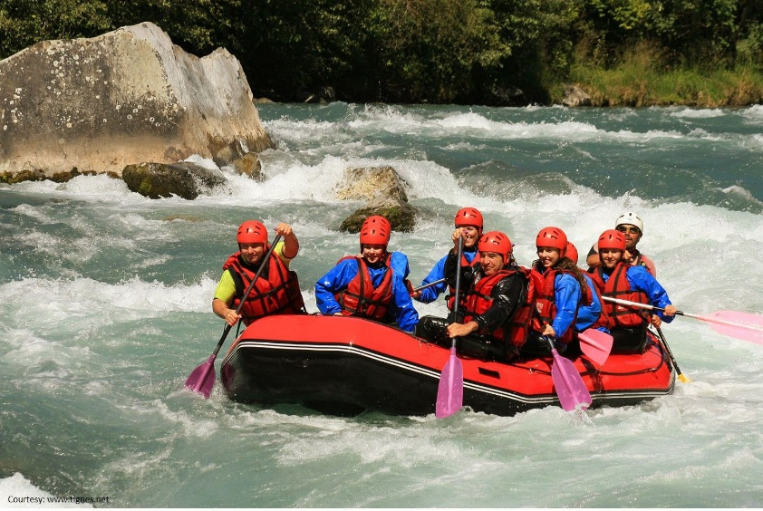
Виды Туризма
Водный туризм — один из видов спортивного туризма, который заключается в преодолении маршрута по водной поверхности.
Лыжный туризм — вид туризма, подразумевающий передвижение и преодоление естественных препятствий с помощью специальных средств — лыж.

Slide 4
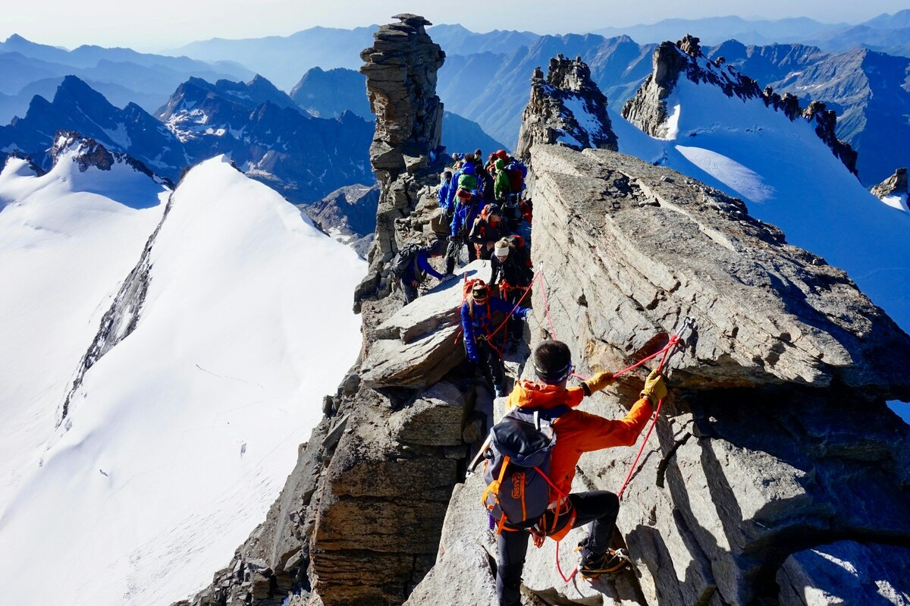
Виды Туризма
Горный туризм — вид активного отдыха и спорта, связанный с преодолением естественных препятствий в горной местности.
Суть — прохождение маршрута по горному рельефу, преодоление скальных, снежных и ледовых перевалов, вершин и ледников. В отличие от альпинизма, где основная цель — покорение вершин, в горном туризме важнее сам процесс путешествия по горам.

Slide 5

Туристическое снаряжение
Снаряжение туриста зависит от вида и времени года. Но есть снаряжение которое необходимо в любом походе.

Slide 6


